Slide 1
Programação em python
Prof. Luis Fernando
Senai 5.13 - jaguariúna

Slide 2

Estruturas de Repetição em Python:
O for loop em Python é usado para iterar sobre uma sequência (como uma lista, string ou range de números). Ele percorre cada item da sequência e executa o bloco de código dentro do loop.

Slide 3

Estruturas de Repetição em Python:
Exemplo, esse código imprime números de 0 a 4

Slide 4

Estruturas de Repetição em Python:
While loop: O while loop repete um bloco de código enquanto uma condição for verdadeira. É útil quando não sabemos exatamente quantas vezes o loop precisará ser executado.

Slide 5
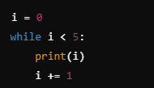
Estruturas de Repetição em Python:
Exemplo, esse código também imprime os números de 0 a 4, como o for, mas aqui usamos uma variável para controlar o loop.

Slide 6
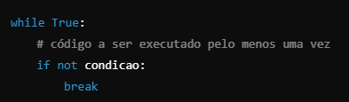
Estruturas de Repetição em Python:
Do-While (Simulação em Python): Python não tem uma estrutura do-while nativa, mas podemos simular seu comportamento. Em um do-while, o bloco de código é executado pelo menos uma vez, independentemente da condição, e depois a condição é verificada.

Slide 7
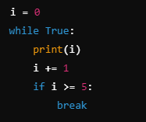
Estruturas de Repetição em Python:
Exemplo, Esse código imprime de 0 a 4, simulando o comportamento de um do-while.

